Slide 1
创业历程分享和经验总结
成都小豹科技 王苏龙 2017-06
做最有价值的企业服务专家

Slide 2

起航…
满怀
Notes:
乡村广告平台
同城特惠

Slide 3
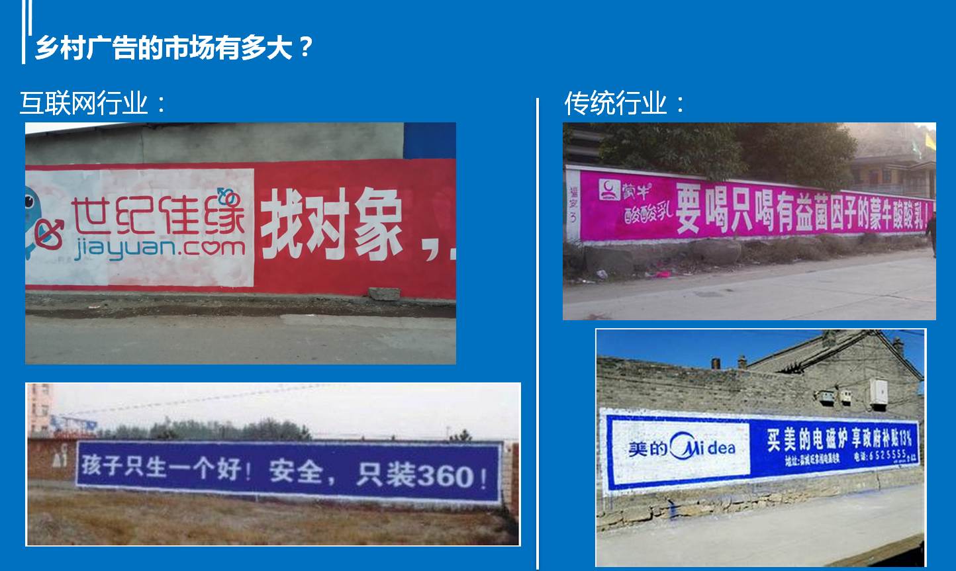

Slide 4
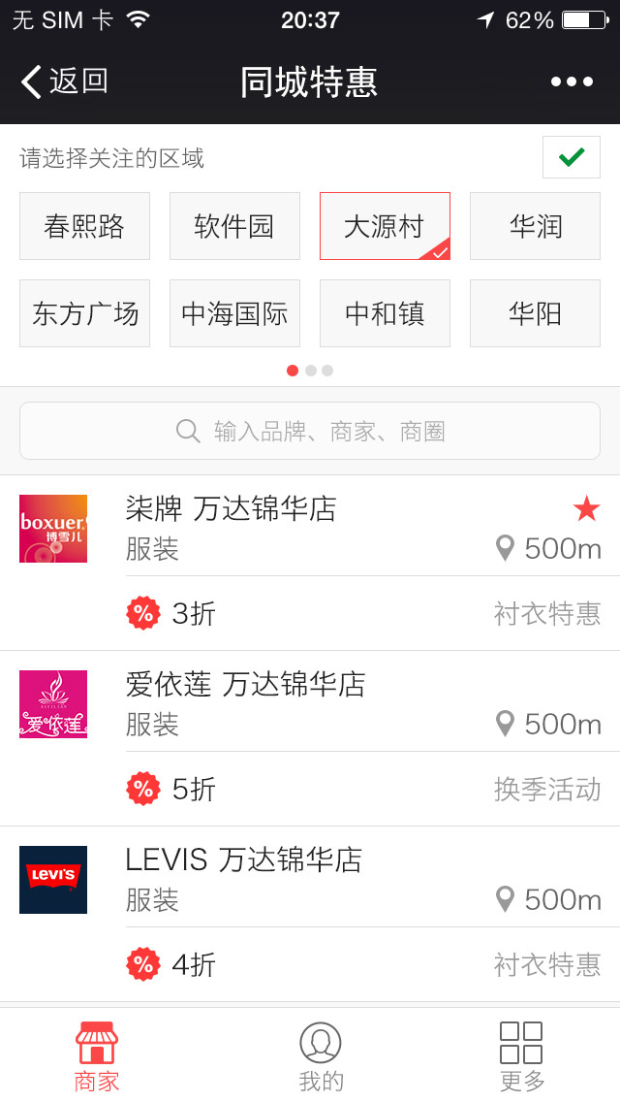
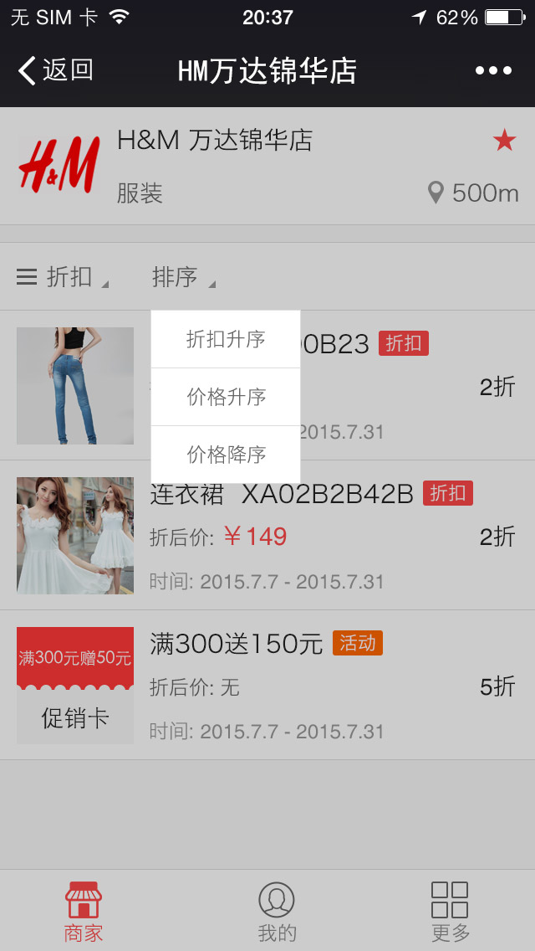

Slide 5
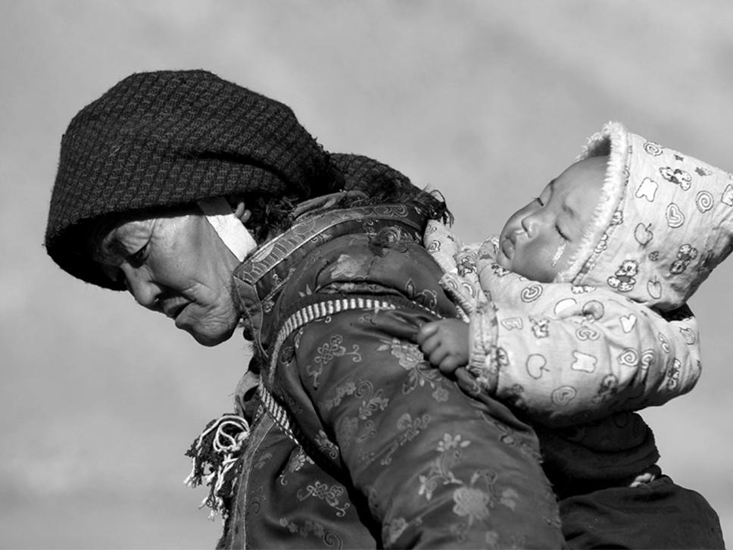
活着来才有希望

Slide 6
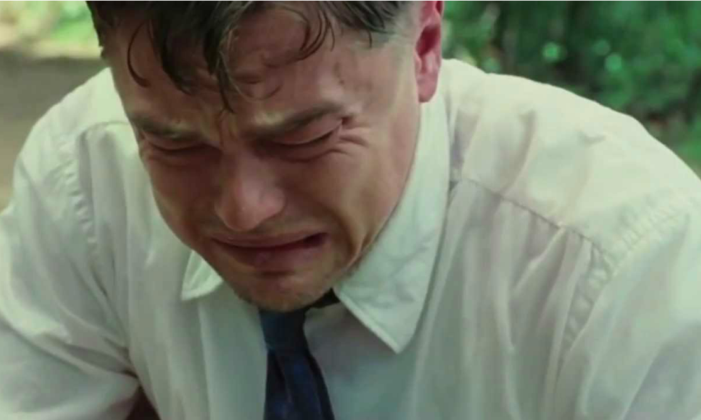
创业是一种煎熬

Slide 7
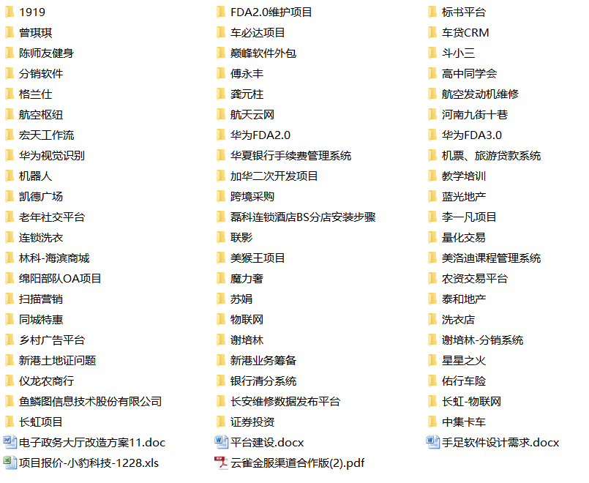

Slide 8

寻求突破，迷茫中前行

Slide 9
团队建设和管理
----大公司与初创公司的区别
1、人力成本不在第一考虑范畴，想法设法要到预算和编制，按照上限招人即可；
2、有相对完善的规章制度和晋升要求；
3、传统公司老板很少知道底层员工在做什么，一般从上到下层层分解目标，制度管人；
1、人力成本是第一考虑因素，往往处于成本原因对招人标准一降再降；
2、有一些基本的规章制度和晋升主要看老板对你的认可程度；
3、只要业务高速发展，一定的混乱是可以接受的，因为人少基本可以实现人制；
大公司
初创公司

Slide 10
初创公司团队建设和管理
团队组建
1、公司再小也需要形成人才梯队，Tech Leader+中级开发工程师+初级开发工程师，
根据公司情况可以培养一些实习生；
2、提高招聘效率，比如：一道合适的上机编程题目可以将一些能说不会做的人排除掉；
3、形成一个水平较高的兼职开发资源池，将一些相对独立且专业的任务外包；
团队管理
1、不要因为团队人员少而不谈企业文化，对于企业文化创始人尤其要身体力行；
2、坚决抵制办公室文化，简单务实，目标导向，体现差距；
3、尊重员工的职业发展，尽可能创造机会，让大家看到希望，要有梦想；
4、定期组织团队活动，倾向于参与感强一点的；

Slide 11
创业经验总结
1、创始团队最好能优势互补。
2、团队基因很重要，一定要清楚团队的优劣势。
3、市场、资源、产品和一只高效的团队是至胜的关键。
4、纯粹外包很难发展，会越走越艰辛，想尽办法转化成产品或者解决方案。

Slide 12
谢谢！
成都小豹科技 王苏龙
做最有价值的企业服务专家

